Slide 1
আজকের মাল্টিমিডিয়া
ক্লাসে সবাইকে …
স্বাগতম

Slide 2
পরিচিতি
আব্দুল মজিদ
সহঃ শিক্ষক
দীঘলবাক উচ্চ বিদ্যালয় ও কলেজ।
নবীগঞ্জ, হবিগঞ্জ।
মোবাঃ 01727-779725
অষ্টম শ্রেণি
বিষয়ঃ গনিত
অধ্যায়ঃ চতুর্থ
পাঠঃ- 01

Slide 3
উক্ত রাশিগুলোর নাম কি?

Slide 4
আজকের পাঠ....
বীজগণিতীয় রাশি

Slide 5
শিখনফল
১। বীজগণিতীয় রাশি কি তা বলতে পারবে ।
২। বীজগণিতীয় রাশির বর্গের সূত্র ও অনুসিদ্ধান্ত সমূহ চিহ্নিত করে বলতে পারবে ।
সূত্রের সাহায্যে বর্গ ও মান নির্ণয় করতে পারবে ।

Slide 6
বীজগণিতীয় রাশিঃ
($+ , − , × , ÷ …..$) এই চিহ্ন গুলোর নাম কী ?
(1 , 2 , 3 , 4 , 5 ……. ) এই সংখ্যা গুলোকে কী বলে ?
(a , b , c , d , e ……..) এই গুলো কী ?
বীজগাণিতিক রাশিঃ প্রক্রিয়া চিহ্ন এবং সংখ্যানির্দেশক অক্ষর প্রতীক এর অর্থবোধক বিন্যাসকে বীজগাণিতিক রাশি বলে।
যেমনঃ $2a+3b−4c$ একটি বীজগাণিতিক রাশি বলে।

Slide 7
প্রয়োজনীয় সূত্রঃ
১। ${\left(a+b\right)}^{2}=a^{2}+{2ab+b}^{2}$
2। ${\left(a−b\right)}^{2}=a^{2}−{2ab+b}^{2}$
3। $a^{2}−b^{2}=(a+b)(a−b)$
4। $\left(x+a\right) \left(x+b\right)= x^{2}+\left(a+b\right)x+ab$
5। ${(a+b+c)}^{2}=a^{2}+b^{2}+c^{2}+2ab+2bc+2ca$

Slide 8
প্রয়োজনীয় অনুসিদ্ধান্তঃ
$a^{2}+b^{2}={\left(a+b\right)}^{2}−2ab$
$a^{2}+b^{2}={\left(a−b\right)}^{2}+2ab$
${\left(a+b\right)}^{2}={(a−b)}^{2}+4ab$
${\left(a−b\right)}^{2}={(a+b)}^{2}−4ab$
$2\left(a^{2}+b^{2}\right)={(a+b)}^{2}+ {(a−b)}^{2}$
$4ab={(a+b)}^{2}− {(a−b)}^{2}$
ab $={\left(\frac{a+b}{2}\right)}^{2}−{\left(\frac{a−b}{2}\right)}^{2}$

Slide 9
একক কাজ
১। ${\left(a+b\right)}^{2}= ?$
2। ${\left(a−b\right)}^{2}=$ $?$
3। $a^{2}−b^{2}=$ $?$
৪। $a^{2}+b^{2}=$ $?$
5। $a^{2}+b^{2}=$ $?$
সময়ঃ ৪ মিনিট
(সূত্র ও অনুসিদ্ধান্তসহ)

Slide 10
সূত্র ব্যবহার করে বর্গ নির্ণয়ঃ
১। ${\left(a+b\right)}^{2}=a^{2}+{2ab+b}^{2}$
2। ${\left(a−b\right)}^{2}=a^{2}−{2ab+b}^{2}$

Slide 11
প্রয়োজনীয় অনুসিদ্ধান্তঃ
১। $a^{2}+b^{2}={\left(a+b\right)}^{2}−2ab$
২। ${\left(a+b\right)}^{2}={(a−b)}^{2}+ 4ab$

Slide 12
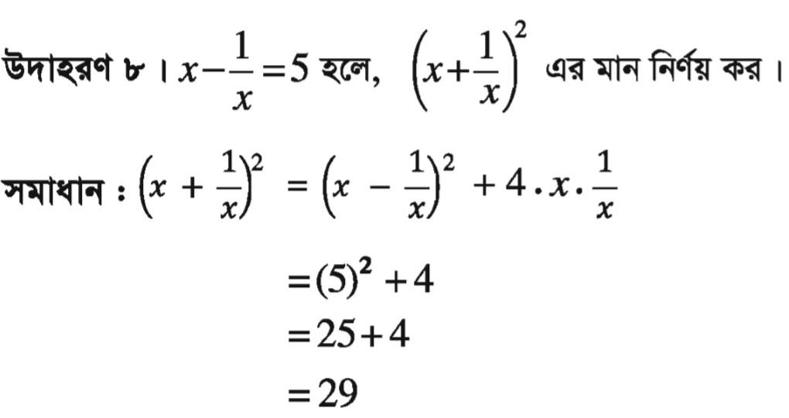
প্রয়োজনীয় অনুসিদ্ধান্তঃ
১। $a^{2}+b^{2}={\left(a+b\right)}^{2}−2ab$
২। ${\left(a+b\right)}^{2}={(a−b)}^{2}+ 4ab$

Slide 13
দলীয় কাজঃ
সময়ঃ ১০ মিনিট

Slide 14
(a+b)²= (a-b)² + 4ab
(a-b)²= (a+b)² - 4ab
a² + b²= (a+b)² - 2ab
a² + b²= (a-b)² + 2ab
a² - b² = (a + b) (a - b)
2(a² + b²) = (a+ b)² + (a - b)²
4ab = (a + b)² - (a-b)²
মূল্যায়ন

Slide 15
বাড়ির কাজ

Slide 16
ক্লাসে সহযোগীতা করার জন্য
সবাইকে অনেক অনেক ধন্যবাদ।

